Slide 1
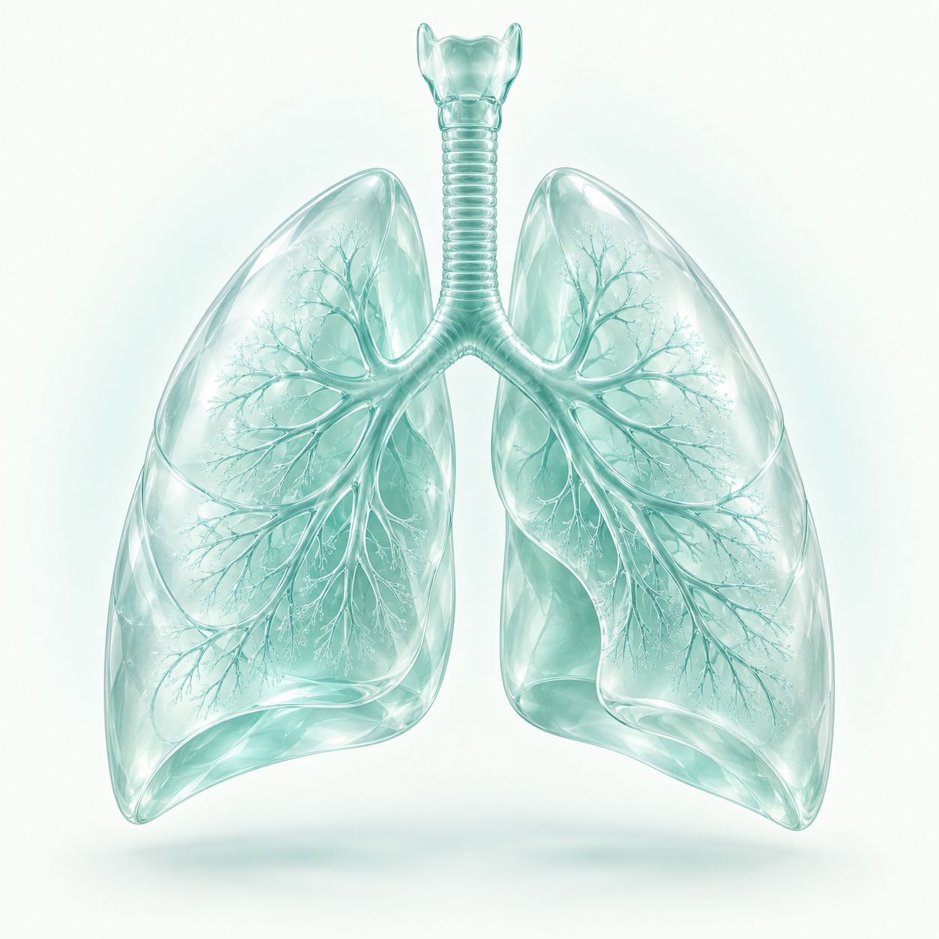
Tynys
Өкпе рентгенін
машиналық оқытумен
жіктеу
TensorFlow / Keras
CNN және MobileNetV2
01
Notes:
Менің жобамның атауы — Tynys. Ол кеуде рентгенін NORMAL және PNEUMONIA санаттарына жіктейтін машиналық оқыту моделін және қазақша веб-сайтты біріктіреді. TensorFlow және Keras арқылы CNN мен MobileNetV2 үйреттім. Colab-та сақталған модельдерді сайтқа қосып, нақты суретті тексеру, екі модельді салыстыру, Grad-CAM, есеп жүктеу және талдау тарихын жасадым. Бұл презентацияда жобаның мақсатын, орындалу жолын және соңғы нәтижесін көрсетемін. Мұқабадағы өкпе — жасалған иллюстрация.
Дереккөздер:
Жоба: outputs/tynys-site. Нақты метрикалар: model/test_metrics.csv, 20261013_110349_325207.zip архиві.

Slide 2
Мәселе және жоба мақсаты
Бастапқы сұрыптауға қолдау
Мамандар жетіспейтін аймақтарда рентгенді
алғашқы бағалау қажеттілігі
Мақсат
Көзделген пайда
NORMAL / PNEUMONIA
жіктеу моделін сайтқа қосу
Суреттерді сұрыптау
Нәтижені түсінікті көрсету
02
Notes:
Бастапқы мәселе — аймақтарда рентгенді талдайтын мамандардың жетіспеушілігі және суреттерді жылдам бастапқы сұрыптау қажеттілігі. Жоба осы міндетке машиналық оқыту арқылы қолдау көрсету мүмкіндігін зерттейді. Нақты мақсатым — екі санатқа жіктейтін модель үйретіп, оны пайдалануға ыңғайлы сайтқа қосу. Пайдаланушы суретті жүктеп, санатты, баллды, шешім шегін және визуал түсіндірмені көреді. Екі модельді бірдей тестте салыстыру арқылы Transfer Learning тиімділігін тексердім. Мамандардың уақытын үнемдеу — көзделген пайда. Бұл әсерді нақты клиникада өлшеген жоқпын.
Дереккөздер:
Жоба: outputs/tynys-site. Нақты метрикалар: model/test_metrics.csv, 20261013_110349_325207.zip архиві.

Slide 3
Датасет және эксперименттің бөлінуі
5856
5371
оқылған жарамды сурет
тазалаудан кейін
3801
952
618
Train
Validation
Test
453 development суретін test қиылысуына байланысты шығардық
03
Notes:
Kaggle Chest X-Ray Images (Pneumonia) датасетін қолдандым. 5856 жарамды сурет оқылды. Көшірмелерді және тестпен топтық қиылысуларды тексергеннен кейін 5371 сурет қалды. Train 3801, validation 952, test 618 суреттен тұрады. Train модель салмақтарын үйретеді, validation модель кезеңі мен шешім шегін таңдайды, test дайын модельді бағалайды. Тестпен қиылысуына байланысты development жиынынан 453 сурет шығарылды. Файл атауынан алынған топтар ресми пациент ID емес. Бұл шектеуді нәтижені түсіндіргенде ескеру керек.
Дереккөздер:
https://www.kaggle.com/datasets/paultimothymooney/chest-xray-pneumonia
Жоба: outputs/tynys-site. Нақты метрикалар: model/test_metrics.csv, 20261013_110349_325207.zip архиві.

Slide 4
Модельден веб-сайтқа дейін
 | CNN | MobileNetV2
Бастапқы салмақ | Кездейсоқ | ImageNet
Үйрету тәсілі | CNN-ді басынан үйрету | Transfer Learning + fine
Шешім шегі | 0,485 | 0,740
224 × 224 RGB
FastAPI + TensorFlow
Colab-тағы өңдеу сайтта сақталған
HTML / CSS / JavaScript интерфейсі
04
Notes:
Екі модельге бірдей бөлінген деректер берілді. RGB суретті пропорциясын сақтап 224-ке 224 пиксельге келтіреміз. CNN барлық белгіні осы датасеттен үйренеді. MobileNetV2 ImageNet-та үйренген бастапқы салмақтарды пайдаланады. Алдымен жаңа классификаторды, кейін соңғы отыз қабаттың BatchNormalization емес қабаттарын кіші learning rate-пен баптадым. Validation loss бойынша fine кезеңін таңдадым. Сайттағы FastAPI сервері сақталған .keras модельдерін жүктейді. Суретті өңдеу мен шешім шегі Colab-тағы конфигурацияға сәйкес келеді. Python және TensorFlow серверде, HTML, CSS және JavaScript браузерде жұмыс істейді.
Дереккөздер:
https://www.tensorflow.org/tutorials/images/transfer_learning
Жоба: outputs/tynys-site. Нақты метрикалар: model/test_metrics.csv, 20261013_110349_325207.zip архиві.

Slide 5
Математикалық прототип
z = wᵀhθ(x) + b
p = 1 / (1 + exp(−z))
ℓ = −aᵧ[y ln p + (1−y) ln(1−p)]
Шартты есеп
z = ln 4, p = 0,80 ≥ 0,740
PNEUMONIA болжамы. y = 1, aᵧ = 1 болса, loss ≈ 0,2231
05
Notes:
Нейрондық желі x суретін h тета x белгілеріне айналдырады. Соңғы классификатор z тең w транспонирленген h тета x плюс b мәнін есептейді. Sigmoid оны нөл мен бір аралығындағы p баллына айналдырады. Үйрету барысында класс салмағын ескеретін binary cross-entropy азаяды. Шартты есепте z натурал логарифм төрт болса, p 0,8 болады. Ол MobileNetV2 үшін validation арқылы таңдалған 0,740 шегінен жоғары болғандықтан, болжам PNEUMONIA болады. Нақты класс бір, класс салмағы бір болғанда қате минус ln 0,8, шамамен 0,2231. Бұл сандар формуланы түсіндіретін шартты мысал. Модель баллы клиникалық диагноздың ықтималдығы ретінде калибрленбеген.
Дереккөздер:
https://www.tensorflow.org/api_docs/python/tf/keras/losses/BinaryCrossentropy
Жоба: outputs/tynys-site. Нақты метрикалар: model/test_metrics.csv, 20261013_110349_325207.zip архиві.

Slide 6
Соңғы тест нәтижелері
Көрсеткіш | CNN | MobileNetV2
Accuracy | 71,68% | 89,16%
Recall / sensitivity | 92,76% | 96,12%
Specificity | 36,36% | 77,49%
F1 | 0,8040 | 0,9174
ROC-AUC | 0,8211 | 0,9581
+17,48 п.п.
15 FN / 52 FP
accuracy өсімі, CNN-мен салыстырғанда
90% accuracy мақсатына жетпеді
06
Notes:
Соңғы сақталған архивтегі нәтижелерді көрсетіп отырмын. Бірдей 618 тест суретінде CNN accuracy 71,68%, MobileNetV2 accuracy 89,16% көрсетті. Айырма 17,48 пайыздық пункт. MobileNetV2 recall 96,12%, specificity 77,49%, F1 0,9174 және ROC-AUC 0,9581. Қалыпты 231 суреттің 179-ын дұрыс, 52-сін қате PNEUMONIA деп жіктеді. Пневмония санатындағы 387 суреттің 372-сін дұрыс, 15-ін қате NORMAL деп жіктеді. Барлығы 551 дұрыс және 67 қате. 90% accuracy мақсатына жеткен жоқпыз. Бұл көрсеткіштер тек осы эксперименттің тест жиынына қатысты.
Дереккөздер:
Жоба: outputs/tynys-site. Нақты метрикалар: model/test_metrics.csv, 20261013_110349_325207.zip архиві.

Slide 7
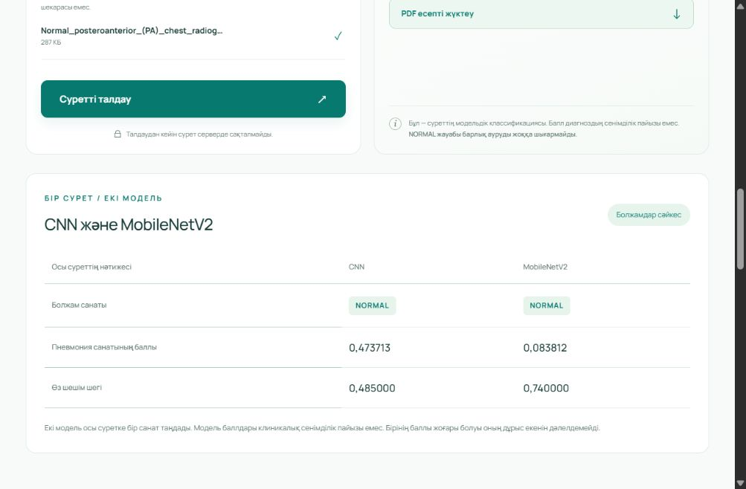
Бір сурет және екі модель
JPG / PNG
Бір топта 10 суретке дейін
Әр файл ≤ 12 МБ
Санат, балл және
шешім шегі
Болжамдардың сәйкестігін
бір экранда көру
07
Notes:
Сайтта JPG немесе PNG суретін жүктеп, талдау батырмасын басамыз. Бір сурет көлемі он екі мегабайтқа дейін, бір топта он суретке дейін жүктеуге болады. CNN және MobileNetV2 бір файлды өз өңдеу тәсілімен тексереді. Әрқайсының болжамын, пневмония санатының баллын және өз шешім шегін салыстырамыз. Скриншотта CNN баллы 0,473713, шегі 0,485 болғандықтан NORMAL. MobileNetV2 баллы 0,083812, шегі 0,740 болғандықтан ол да NORMAL. Екі болжам сәйкес келді. Баллдардың айырмасы қай модель нақты дұрыс екенін өздігінен дәлелдемейді. Бұл — сайттағы нақты орындалған мысал.
Дереккөздер:
Жоба: outputs/tynys-site. Нақты метрикалар: model/test_metrics.csv, 20261013_110349_325207.zip архиві.

Slide 8
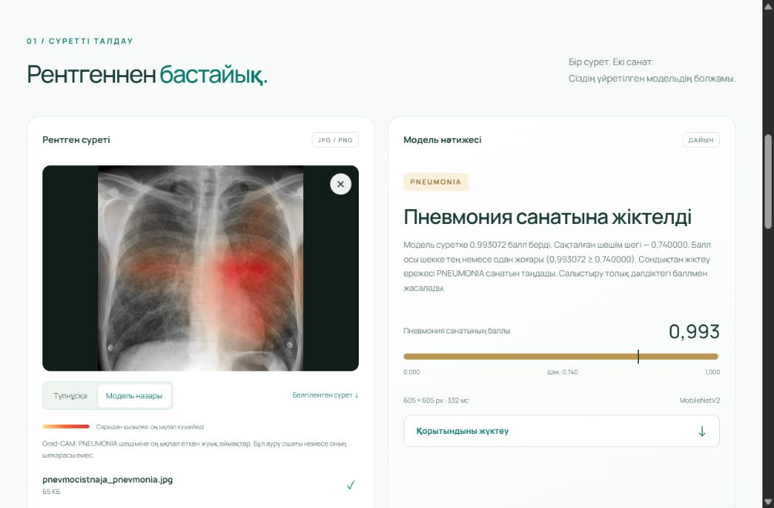
Grad-CAM: модель назарын көрсету
Модель назары
Түпнұсқа / жылу картасы
Белгіленген PNG жүктеу
Карта ықпалды аймақтарды
жуық көрсетеді. Зақымның
нақты шекарасын бермейді.
08
Notes:
Grad-CAM болжамға ықпал еткен аймақтарды жылу картасымен көрсетеді. Сарыдан қызылға қарай ықпал күшейеді. Карта таңдалған санат үшін MobileNetV2-нің соңғы кеңістіктік белгілері мен градиенттерінен есептеледі. Сайтта түпнұсқа мен белгіленген суретті ауыстыруға және картаны PNG ретінде жүктеуге болады. Скриншоттағы мысалда модель PNEUMONIA санатына 0,993 балл берген. Grad-CAM клиникалық зақымның нақты шекарасын көрсетпейді. Ол модельдің шешімін зерттеуге көмектесетін жуық визуал түсіндірме. Сондықтан картаға қарап жаңа медициналық қорытынды қоспаймыз.
Дереккөздер:
https://keras.io/examples/vision/grad_cam/
Жоба: outputs/tynys-site. Нақты метрикалар: model/test_metrics.csv, 20261013_110349_325207.zip архиві.

Slide 9
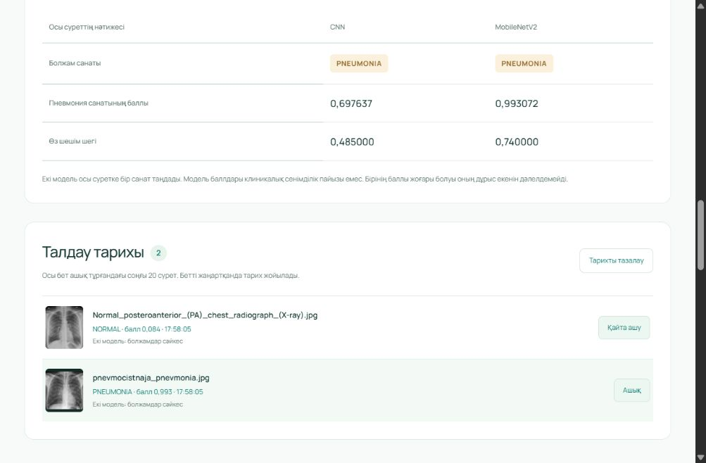
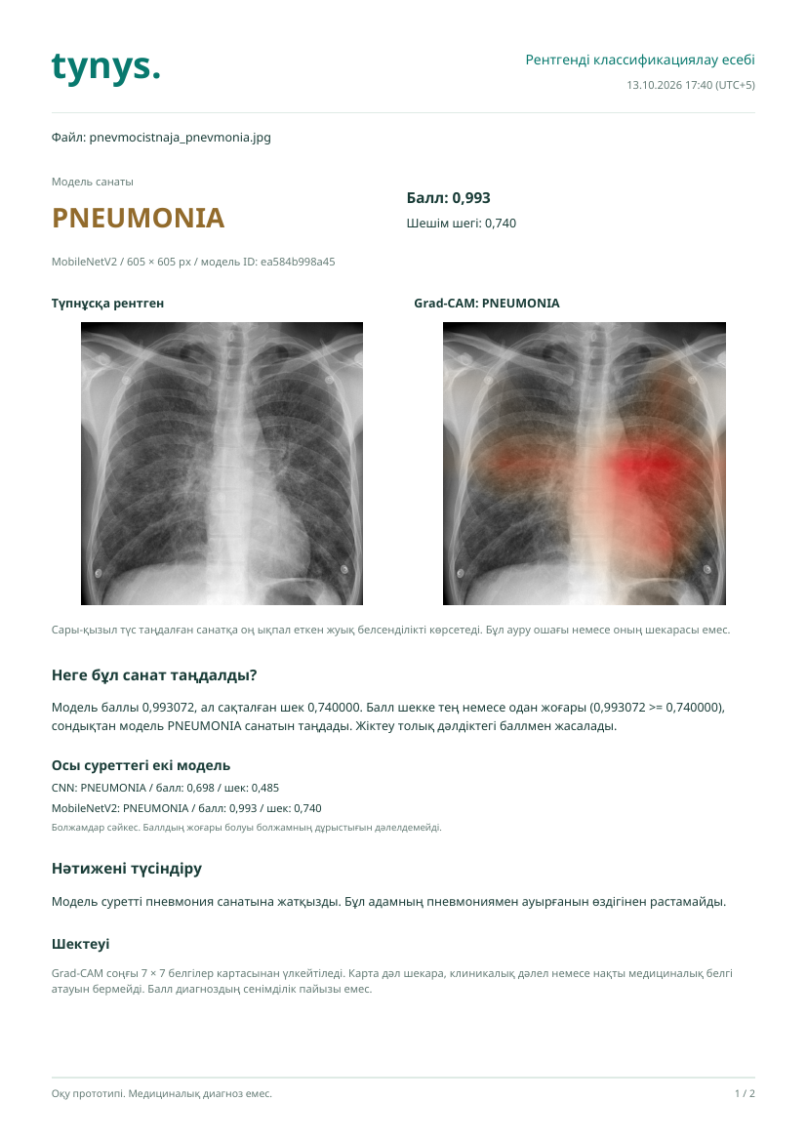
Қорытынды есеп және талдау тарихы
Соңғы 20 талдауға қайта оралу
PDF / мәтін есебі
09
Notes:
Талдау нәтижесін мәтін немесе PDF ретінде жүктеуге болады. Есепте сурет, болжам, балл, шешім шегі және екі модельдің салыстыруы бар. PDF түпнұсқа мен Grad-CAM картасын қатар көрсетеді. Түсіндірме баллдың шекпен салыстырылуын жазады. PNEUMONIA болса балл шектен жоғары немесе тең, NORMAL болса төмен. Бұл ереже медициналық себепті толық түсіндірмейді. Осы бет ашық тұрған кезде соңғы жиырма талдау тарихта сақталады. Қайта ашу бұрынғы нәтиже мен суретті көрсетеді. Тарихты тазалау жазбалар мен ағымдағы нәтижені жояды. Бетті жаңартқанда тарих жоғалады.
Дереккөздер:
Жоба: outputs/tynys-site. Нақты метрикалар: model/test_metrics.csv, 20261013_110349_325207.zip архиві.

Slide 10
Жоба нәтижесі және келесі кезең
Орындалды
Келесі кезең
Екі үйретілген модель
Қазақша жұмыс істейтін сайт
Grad-CAM және есептер
Талдау тарихы
Сыртқы деректе тексеру
Бірнеше ауруға кеңейту
Multi-label classification
Сайтты серверге орналастыру
Оқу прототипі. Клиникалық қолдануға бөлек тексеру қажет.
NORMAL жауабы барлық ауруды жоққа шығармайды.
10
Notes:
Жобада деректерді тазалап, CNN және MobileNetV2 модельдерін үйреттім. Соңғы тестте MobileNetV2 accuracy 89,16% және recall 96,12% көрсетті. Модельдерді қазақша сайтқа қосып, сурет тексеру, салыстыру, Grad-CAM, есеп жүктеу және сессия тарихын іске асырдым. Қазіргі сайт жергілікті компьютерде жұмыс істейді. Келесі кезең — модельді сыртқы деректе тексеру және тиісті белгілері бар жаңа датасетпен бірнеше ауруға кеңейту. Бір суретте бірнеше белгі болуы мүмкін, сондықтан multi-label classification қажет. Бұл мүмкіндік әзірге жоспар. Қазіргі модель екі класқа арналған. NORMAL жауабы барлық ауруды жоққа шығармайды. Клиникалық қолдану үшін мамандармен бөлек тексеру қажет.
Дереккөздер:
Жоба: outputs/tynys-site. Нақты метрикалар: model/test_metrics.csv, 20261013_110349_325207.zip архиві.

